Slide 1
“Service Design Approach in the Development of Nursing Services” Example for Developing «Сервис-дизайн подход в развитии сестринских услуг» Пример разработки
0B
Presented by Paolo colet
Nazarbayev university, school of Medicine
Представлено Паоло Колет
Назарбаев университет, Школа медицины

Slide 2
Example 1 Пример 1
Miaskiewicz, T., & Kozar, K. A. (2011). Personas and user-centered design: How can personas benefit product design processes? Design studies, 32(5), 417-430.
User – a person who uses the service (patient, nurse, etc.)
Person – the nature of the group of users of the service
Explore PERSONAS as a strategy for addressing and conveying client needs…
Many fail to utilized this tool in design process
Мяскевич, Т., и Козар, К.А. (2011). Персоны и дизайн, ориентированный на пользователя: как персоны могут принести пользу процессам разработки продукта? Исследования дизайна, 32 (5), 417-430.
Пользователь – лицо, которое использует услугу (пациент, медсестра и т.д.)
Персона – характер группы пользователей услуги
Изучите ПЕРСОНЫ как стратегию удовлетворения и донесения потребностей пользователей…
Многие не используют этот инструмент в процессе разработки.
Персоны/Персонажи принимать как син.

Slide 3
Personas and user-centered design: How can personas benefit product design processes? Персоны и дизайн, ориентированный на пользователя: как персоны могут принести пользу процессам разработки продукта?
Introduction
User-centered design
Also known as, human-centered design, customer-centered design
Philosophy
Involve users in design process
Введение
Ориентированный на пользователя дизайн
Также известен как дизайн, ориентированный на человека, дизайн, ориентированный на клиента.
Философия
Вовлекайте пользователей в процесс разработки
Notes:
“Service design is the activity of planning ….of a service in order to improve its quality and the interaction between the service provider and its customers.” https://hospitalityinsights.ehl.edu/what-is-service-design
Similarities and difference between Service-design and User-centered design
http://www.satukyrolainen.com/service-design-vs-user-centered-design/
«Дизайн услуги — это деятельность по планированию… услуги с целью улучшения ее качества и взаимодействия между поставщиком услуг и его клиентами». https://hospitalityinsights.ehl.edu/what-is-service-design
Сходства и различия между сервис-дизайном и дизайном, ориентированным на пользователя
http://www.satukyrolainen.com/service-design-vs-user-centered-design/

Slide 4
Personas and user-centered design: How can personas benefit product design processes? Персоны и дизайн, ориентированный на пользователя: как персоны могут принести пользу процессам разработки продукта?
Introduction
Personas:
‘fictitious, specific, concrete representations of target users’ (Pruitt & Adlin, 2006, p 11; as cited in Miaskiewicz & Kozar, 2011).
Represent the aggregates of customers
Введение
Персоны:
«Фиктивные, специфические, конкретные представления целевых пользователей» (Прюитт и Адлин, 2006, стр. 11; цитируется по Miaskiewicz & Kozar, 2011).
Представляет совокупность пользователей

Slide 5
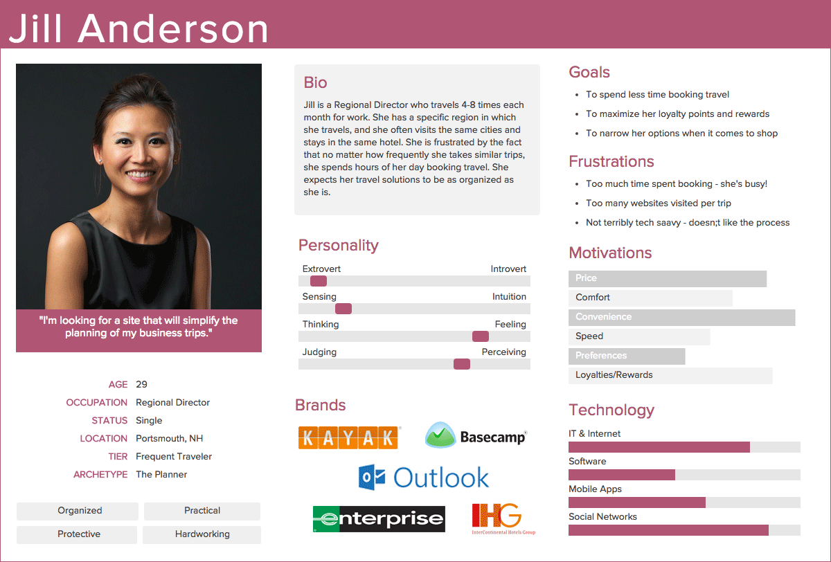
Personas and user-centered design: How can personas benefit product design processes? Персоны и дизайн, ориентированный на пользователя: как персоны могут принести пользу процессам разработки продукта?
Characteristics of Personas:
Not a real person
Have a name and picture
Described in a narrative
To make it realistic
Provide a story
It starts with likes, dislikes, occupation, etc.
Inform design decision
Характеристики Персон:
Не настоящий человек
Имеет название/имя и изображение
Описанный повествовательно
Создать его реалистичным
Рассказать историю
Все начинается с симпатий, антипатий, профессии и т.д.
Информировать решение
Photo credit to https://www.keepitusable.com/blog/personas-why-is-it-important-to-understand-your-users/
Credit to https://www.keepitusable.com/blog/personas-why-is-it-important-to-understand-your-users/

Slide 6
Personas and user-centered design: How can personas benefit product design processes? Персоны и дизайн, ориентированный на пользователя: как персоны могут принести пользу процессам разработки продукта?
Introduction
Anecdotal evidence
Facilitate useful and usable design
Aid in designing
Provide a snapshot of personas literature
Lack solid empirical grounding
Введение
Комичное происшествие
Обеспечить полезный и удобный дизайн
Помощь в разработке
Провести обзор литературы по персонам
Отсутствие прочного эмпирического обоснования

Slide 7
Personas and user-centered design: How can personas benefit product design processes? Персоны и дизайн, ориентированный на пользователя: как персоны могут принести пользу процессам разработки продукта?
Methods
In this study…
“the Delphi method is used to examine personas and to provide a stronger foundation for future research on personas”(Miaskiewicz & Kozar, 2011)
Методы
В этом исследовании…
«Метод Дельфи используется для изучения личностей и обеспечения более прочной основы для будущих исследований персон» (Miaskiewicz & Kozar, 2011)
Notes:
“The method is particularly useful when applied to research topics that lack a strong empirical foundation and that
could benefit from the opinion of experts (Okoli & Pawlowski, 2004). “Miaskiewicz & Kozar, 2011
«Метод особенно полезен, когда он применяется к темам исследований, которым не хватает прочной эмпирической основы и которые
могли бы извлечь пользу из мнения экспертов (Okoli & Pawlowski, 2004). «Мяскевич и Козар, 2011 г.

Slide 8
Personas and user-centered design: How can personas benefit product design processes? Персоны и дизайн, ориентированный на пользователя: как персоны могут принести пользу процессам разработки продукта?
Methods
In this study…
“The Delphi method is a group process used to seek, aggregate, and gain consensus on the opinions of a group of panelists” (Schmidt, 1997; as cited in Miaskiewicz & Kozar, 2011)”.
Методы
В этом исследовании…
«Метод Delphi - это групповой процесс, используемый для поиска, агрегирования и достижения консенсуса в отношении мнений группы экспертов» (Schmidt, 1997; цитируется по Miaskiewicz & Kozar, 2011)».
Notes:
“The method is particularly useful when applied to research topics that lack a strong empirical foundation and that
could benefit from the opinion of experts (Okoli & Pawlowski, 2004). “Miaskiewicz & Kozar, 2011
«Метод особенно полезен, когда он применяется к темам исследований, которым не хватает прочной эмпирической основы и которые могли бы извлечь пользу из мнения экспертов (Okoli & Pawlowski, 2004). «Мяскевич и Козар, 2011 г.

Slide 9
Personas and user-centered design: How can personas benefit product design processes? Персоны и дизайн, ориентированный на пользователя: как персоны могут принести пользу процессам разработки продукта?
Results
Diverging views of how personas are beneficial
Moderate consensus among the experts on the benefits of personas
Полученные результаты
Расхождения во мнениях о пользе персон
Умеренный консенсус среди экспертов о преимуществах персон

Slide 10
Personas and user-centered design: How can personas benefit product design processes? Персоны и дизайн, ориентированный на пользователя: как персоны могут принести пользу процессам разработки продукта?
Results and Implications (22 results)
Audience focus
Product requirements prioritization
Audience prioritization
Challenge assumptions
Prevention of self-referential design
Significant benefit
Ability to focus design and overcome disconnection between designers and consumers… to establish a consumer-centered design…to narrow target consumers
Результаты и следствия
Ориентация на аудиторию
Приоритет требований к продукту
Приоритет аудитории
Предположения проблемы
Предотвращение самореферентного дизайна
Значительные преимущества
Способность сконцентрировать внимание на дизайне и преодолеть разрыв между дизайнерами и потребителями ... создать дизайн, ориентированный на потребителя ... сузить целевую аудиторию
Notes:
1/2/3- Significant benefit = ABILITY TO FOCUS DESIGN and OVERCOME the DISCONNECT between DESIGNERS and CONSTUMERS
4/5- ABILITY TO ESTABLISH A CONSUMER-CENTERED DESIGN
1/2/3- Значительная выгода = СПОСОБНОСТЬ СОСРЕДОТОЧИТЬСЯ НА ДИЗАЙНЕ и ПРЕОДОЛЕТЬ НЕСООТВЕТСТВИЕ между ДИЗАЙНЕРАМИ и ПОТРЕБИТЕЛЯМИ
4/5- ВОЗМОЖНОСТЬ СОЗДАТЬ ДИЗАЙН, ОРИЕНТИРОВАННЫЙ НА ПОТРЕБИТЕЛЯ

Slide 11
Personas and user-centered design: How can personas benefit product design processes? Персоны и дизайн, ориентированный на пользователя: как персоны могут принести пользу процессам разработки продукта?
Results and Implications
Decision guide
Agreement catalyst
Engagement and unification
Empathy creation
Innovative thinking
Team collaboration
Communication aid
Problem scope definition
Evaluation guide
Результаты и следствия
Руководство по принятию решений
Катализатор соглашения
Вовлечение и объединение
Создание сочувствия
Инновационное мышление
Командное сотрудничество
Коммуникационная помощь
Определение объема проблемы
Руководство по оценке

Slide 12
Personas and user-centered design: How can personas benefit product design processes? Персоны и дизайн, ориентированный на пользователя: как персоны могут принести пользу процессам разработки продукта?
Results and Implications
Organization of research data
Articulate stakeholders’ vision
Improved usability
Product offerings
Product evaluation
Intuitiveness
Product marketing
Reuse of research data
Результаты и следствия
Организация данных исследования
Четко сформулируйте видение заинтересованных сторон
Повышенное удобство использования
Предложения продуктов
Оценка продукта
Интуитивность
Маркетинг продукции
Повторное использование данных исследования

Slide 13
Personas and user-centered design: How can personas benefit product design processes? Персоны и дизайн, ориентированный на пользователя: как персоны могут принести пользу процессам разработки продукта?
Results and Implications
Implication for research
More choices leads to decrease satisfaction/confidence
Without clear vision of who are the users would lead to endless alternatives
Unnecessary complexity
Poor usability
Consumer frustration
“ Design for everyone could lead to design for no one” (Miaskiewicz & Kozar, 2011)
Результаты и следствия
Значение для исследования
Больше вариантов выбора ведет к снижению удовлетворенности / уверенности
Без четкого представления о том, кто является пользователями, можно было бы найти бесконечные альтернативы.
Ненужная сложность
Плохое удобство использования
Потребительское разочарование
«Дизайн для всех может привести к дизайну ни для кого» (Miaskiewicz & Kozar, 2011)

Slide 14
Personas and user-centered design: How can personas benefit product design processes? Персоны и дизайн, ориентированный на пользователя: как персоны могут принести пользу процессам разработки продукта?
Results and Implications
Product requirements prioritization
Audience prioritization
Limit for whom
Limit what features are important
Limit alternatives
Результаты и последствия
Приоритезация требований к продукту
Приоритезация аудитории
Лимит для кого
Ограничьте, какие функции важны
Ограничьте альтернативы
Notes:
Personas help us prioritize to what is important for our patients… focusing what design or services they need…. Having these would limit to our customers.. Meaning human-centered design, customer-centered design that are happy because the features of our services or products we have are prioritize according to their need…
Персонажи помогают нам расставлять приоритеты в отношении того, что важно для наших пациентов… фокусируясь на том, какой дизайн или услуги им нужны…. Их наличие ограничило бы наших клиентов. Это означает дизайн, ориентированный на человека, дизайн, ориентированный на клиента, который счастлив, потому что функции наших услуг или продуктов, которые у нас есть, имеют приоритет в соответствии с их потребностями…

Slide 15
Personas and user-centered design: How can personas benefit product design processes? Персоны и дизайн, ориентированный на пользователя: как персоны могут принести пользу процессам разработки продукта?
Conclusions
Evidence of benefits of using personas
Significant benefit
Ability to focus design and overcome disconnection between designers and consumers… to establish a consumer-centered design…to narrow target consumers
Выводы
Доказательства преимуществ использования персон
Значительные преимущества
Способность сконцентрировать внимание на дизайне и преодолеть разрыв между дизайнерами и потребителями ... создать дизайн, ориентированный на потребителя ... сузить целевую аудиторию
Notes:
While the authors found mixed results and moderate consensus.. It can be seen from the findings the there is an EVIDENCE OF BENEFITS OF USING PERSONAS…that is to..
Хотя авторы получили смешанные результаты и умеренный консенсус. Из результатов видно, что существуют ДОКАЗАТЕЛЬСТВА ПРЕИМУЩЕСТВ ИСПОЛЬЗОВАНИЯ ПЕРСОНАЛОВ… то есть…

Slide 16
Thank you! Спасибо!

Slide 17
Reference / Ссылки
Miaskiewicz, T., & Kozar, K. A. (2011). Personas and user-centered design: How can personas benefit product design processes? Design Studies, 32(5), 417-430.

